Slide 1
Resultados de la semana en curso y programación de la semana 03 de 2016 V1
15/01/2016
1
1
Notes:
1

Slide 2
Resultados de la semana en curso:
Comentarios generales
15/01/2016
2
2

Slide 3
Resumen semana actual N° 02/16
Durante la semana el despacho ha sido con los generadores distribuidos, Salto Grande y Bonete a pleno, Palmar cerrando la demanda para una cota cercana los 40,10m al final de la semana. El lunes 11 se despachó generación térmica por potencia durante el pico.
Salto grande continuo con vertimiento hasta hoy viernes presentando un aumento importante en la potencia disponible.
En el fin de semana pasado Argentina no compro excedentes por lo que se debió reducir generación en el sistema Uruguayo, siendo necesario reducir generación en base a biomasa, río Negro y eólico. Debido a la situación de Salto Grande no se modulo la misma.
No han ocurrido precipitaciones en ninguna de las cuencas.
Se han exportado excedentes hidráulicos a Argentina del orden de 44 GWh.
Se pudo traer energía de Argentina en modalidad devolución
La demanda fue algo superior a la prevista (215 a 209 GWh)

Slide 4
Perspectivas para la semana 03
No existen pronósticos adicionales de precipitaciones pero para la cuenca del río Uruguay para los próximos días ni para el río Negro.
De acuerdo a los programas casi la totalidad de la semana será necesario exportar
Terra finalizará la semana en cotas cercanas a 80,7 m cerrando vertederos sobre mediados de la misma.
Se preven temperaturas relativamente altas para la semana entrante.
No se podrán realizar pruebas de la conversora. Personal de Alstom no vendrá antes del 25 de enero.
El domingo se realizará a un trabajo durante el cual se indispone toda la central de Punta del Tigre y APR.

Slide 5
DESPACHO PROPUESTO
De acuerdo a lo anterior el despacho propuesto es el siguiente:
  Auto despachados.
  Terra a pleno
  Palmar para cota de 40,1 m
  Salto Grande cierra la demanda exportando excedentes

Slide 6
Resultados de la semana en curso:
Comparación ejecutado-programado
.
15/01/2016
6
6

Slide 7
Datos globales semanales (jueves)

Slide 8
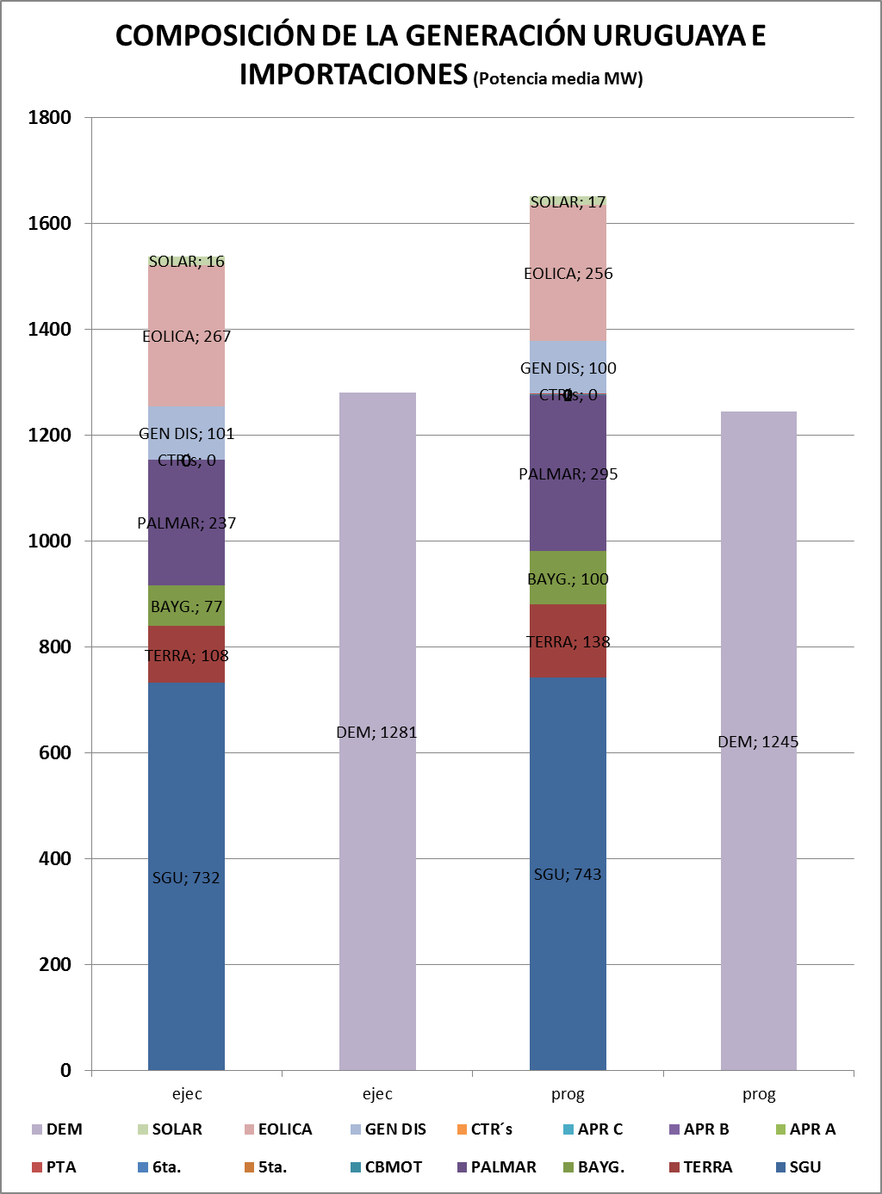
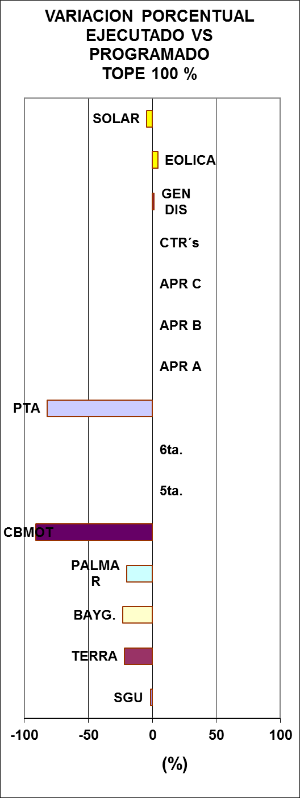
Datos globales semanales (jueves) Comparación previsto-ejecutado suministro de la demanda
Menos térmico por menos demanda y por intercambio compensado con Argentina
Desvíos por cierre de vertederos en Palmar y mantenimientos

Slide 9
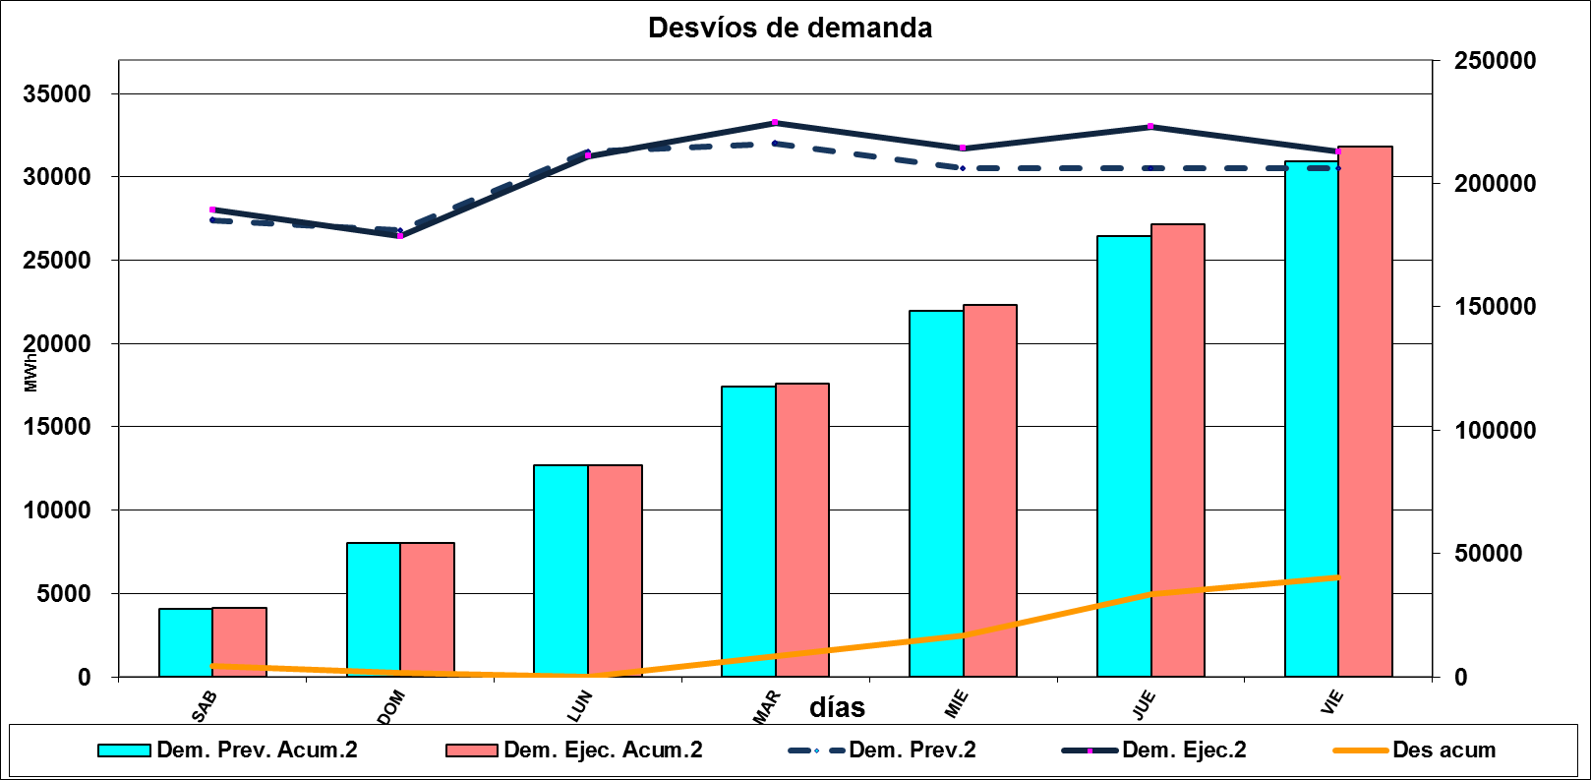
Evolución de la demanda

Slide 10
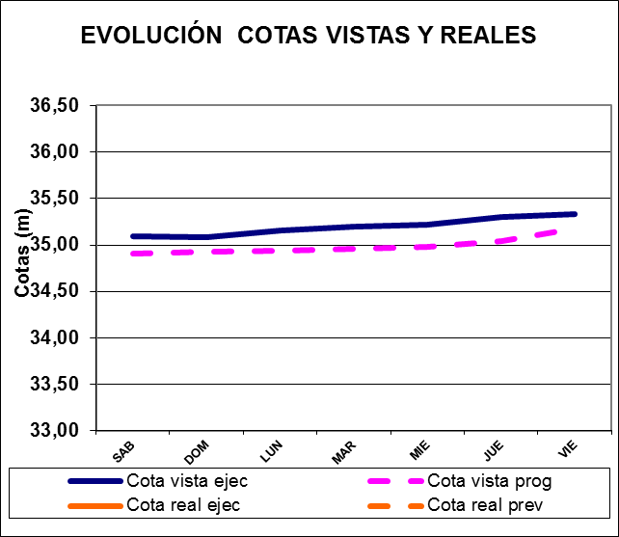
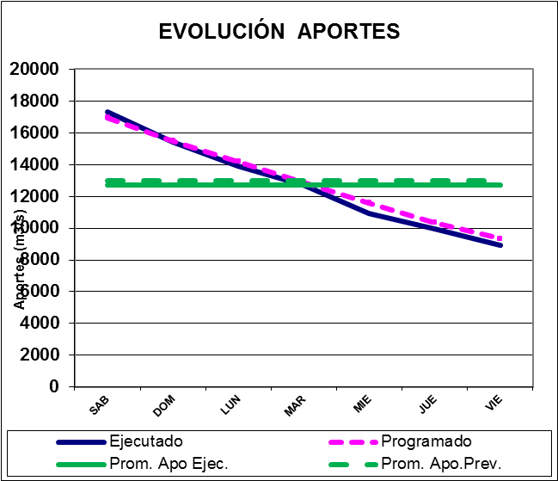
COMPARATIVO DE APORTES DE CENTRALES HIDRAULICAS
SALTO GRANDE

Slide 11
RIO NEGRO

Slide 12
Previsiones de generación eólica fecha 8/1/16

Slide 13
Pronosticos FING

Slide 14
Previsiones programación diaria desde 8/1 al 15/1

Slide 15
PRONOSTICOS SEMANA 02/16

Slide 16
Semana próxima
15/01/2016
16
16

Slide 17
Previsión temperaturas (Accuweather, viernes)

Slide 18
Precipitaciones previstas para los próximos días, Fuente INMET (viernes)

Slide 19
Previsión precipitaciones acumuladas INMET y CPTEC (viernes)

Slide 20
Previsión aportes Salto Grande (Fuente CTM, jueves)

Slide 21
Programación semanal
2016-03
15/01/2016
21
21
Notes:
21

Slide 22
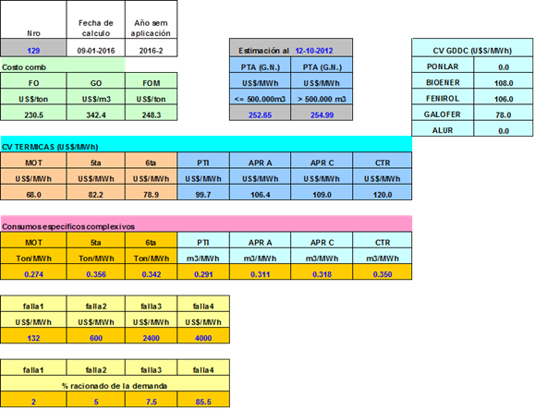
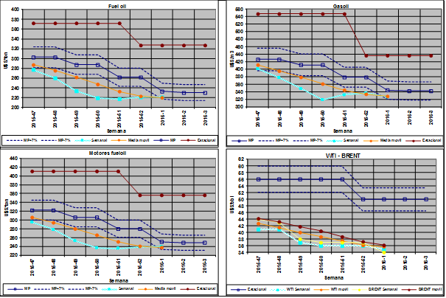
COSTO GENERACIÓN TÉRMICA

Slide 23
MODELOS

Slide 24
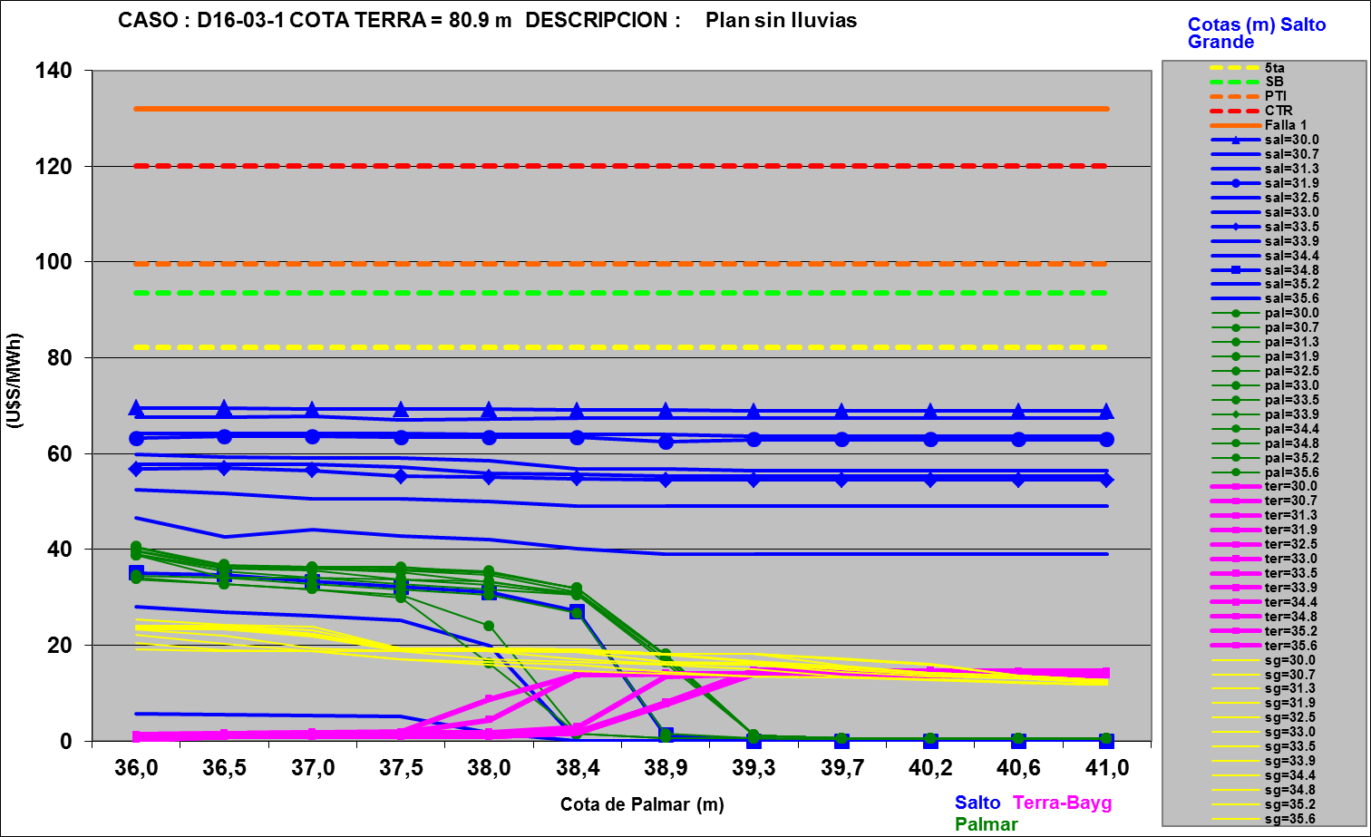
Mediano plazo

Slide 25
Caso libre, escenario sin lluvias

Slide 27
SimSEE, CASO LIBRE

Slide 31
Programa de generación de la semana 03/16:
15/01/2016
31
31

Slide 32
Programa semanal (jueves)

Slide 33
Datos energéticos diarios

Slide 34
Datos hidráulicos diarios

Slide 35
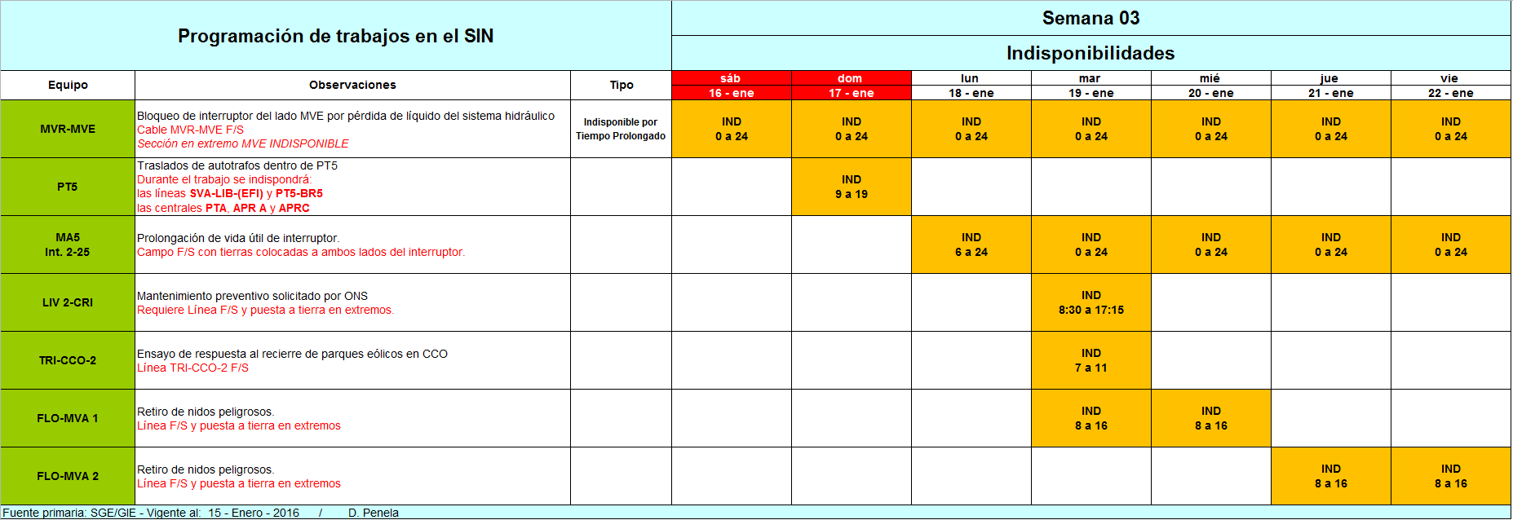
Principales trabajos en la red

